Slide 1

Kể chuyện
được chứng kiến
hoặc tham gia
Trang 88
Tập làm văn

Slide 2


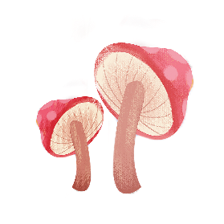
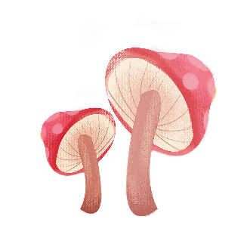
ĐỀ BÀI
Kể chuyện về một ước mơ đẹp
của em hoặc của bạn bè, người thân.
Câu chuyện
có thực

Slide 3




Ước mơ là gì?
Ước mơ là những điều tốt đẹp mà mỗi người chúng ta khát vọng, mong muốn đạt được.

Slide 4


Gợi ý:
CÁC HƯỚNG
XÂY DỰNG CỐT TRUYỆN

Slide 5


1
Nguyên nhân làm nảy sinh ước mơ đẹp.
2
GỢI Ý
Những cố gắng để đạt ước mơ.
3
Những khó khăn đã vượt qua, ước mơ
đạt được.

Slide 6

Mẹ em và những người thân gia đình đã tìm đủ mọi cách chạy chữa cho bà nhưng mọi thứ đều vô nghĩa. Bà ngoại em vẫn không qua khỏi. Ngày bà ra đi, em đã luôn nghĩ giá như mình có thể làm được gì cho những người thân của mình bớt đau đớn. Chính vì vậy, em mơ ước mình sẽ trở thành một bác sĩ.
Bà bị đau, gia đình đã tìm đủ mọi cách chạy chữa nhưng vô nghĩa
Em mong ước trở thành một bác sĩ
1. Nguyên nhân nào làm nảy sinh ước mơ của bạn nhỏ?

Slide 7

Trên con đường đến trường, ngày nào em cũng gặp những chiến sĩ công an đang làm nhiệm vụ ở các ngã tư hoặc cột đèn đỏ. Dù nắng hay mưa chú vẫn đứng làm nhiệm vụ. Cứ như vậy dòng xe cộ đông đúc đi theo trật tự ngăn nắp mà không có bất kỳ sự cố nào xảy ra.
Nhìn chú cảnh sát giao thông làm nhiệm vụ em cảm thấy rất thích, mặc dù có vất vả, mệt nhọc nhưng được hướng dẫn cho mọi người giúp giao thông thuận lợi đó là niềm vui.
1. Nguyên nhân nào làm nảy sinh ước mơ của bạn nhỏ?
Rất thích và ngưỡng mộ các chú công an
Em mong ước trở thành cảnh sát giao thông

Slide 8
Em đã kể về ước mơ của mình với mọi người, em cũng biết rằng nếu muốn ước mơ thành sự thật cần trau dồi kiến thức, nhân phẩm. Ngay từ bây giờ em đang cố gắng học tốt thật giỏi, rèn luyện đạo đức phấn đấu một ngày nào đó trở thành người chiến sỹ công an.
2. Những cố gắng nào của bạn nhỏ đã thực hiện để thực hiện ước mơ?
Cố gắng học thật giỏi
Rèn luyện đạo đức

Slide 9
Trên con đường thành công không bao giờ có những dấu chân của những người lười biếng, hèn nhát. Vì vậy, để thực hiện được ước mơ của mình chúng ta cần phải nỗ lực vượt khó, khi thất bại thì phải kiên cường đứng lên, bởi không có sự thành công nào đến một cách dễ dàng cả.
3. Những khó khăn đã vượt qua?
Khi gặp khó khăn, cần phải:
Nỗ lực vượt khó
Khi thất bại thì phải kiên cường đứng lên

Slide 10
1
Nguyên nhân làm nảy sinh ước mơ đẹp.
2
Những cố gắng để đạt ước mơ.
3
Những khó khăn đã vượt qua, ước mơ
đạt được.
Hãy viết dàn ý câu chuyện của em ra vở nháp
và đặt tên cho câu chuyện ấy

Slide 11







KỂ
CHUYỆN

Slide 12

NHẬN XÉT

Slide 13


Vận dụng
Hãy kể câu chuyện em đã học hôm nay cho người thân của mình em nhé!

Slide 14




Chào tạm biệt

